Slide 1
Galatas
La Declaracion de Independencia Cristiana

Slide 2
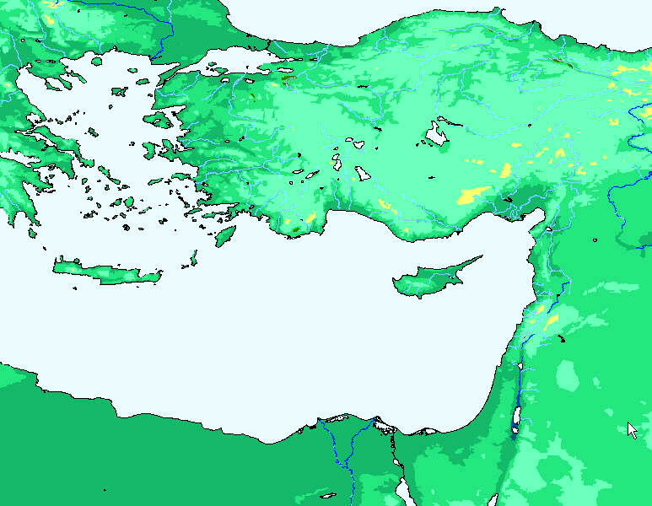
Galacia

Slide 3
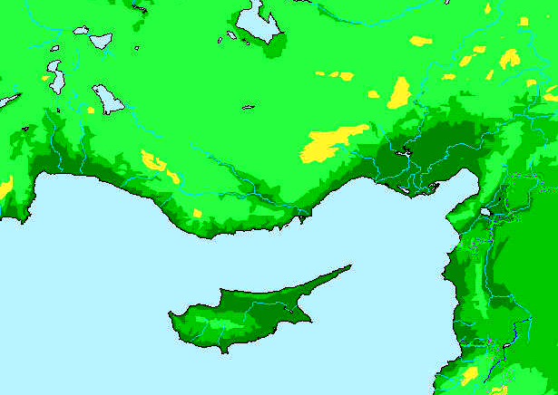
●
Tarso
Antioquía de Siria
●
●
Seleucia
● Salamis
●
Pafos

Slide 4
Antioquía de Psidia
●
● Pergamo
●
Tarso
Antioquía de Siria
●
●
Seleucia
● Salamis
●
Pafos

Slide 5
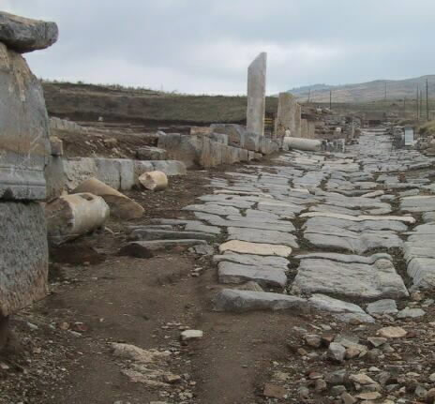
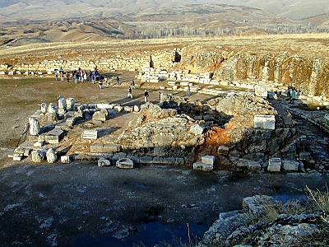
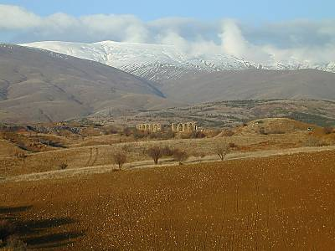
Antioch in
Psidia
Temple of Augustus

Slide 6
Antioquía
● de Psidia
● Iconio
Listra
● Derbe
● Pergamo
●
Tarso
Antioquia de Siria
●
●
Seleucia
● Salamis
●
Pafos

Slide 7
La Pregunta
¿ Como podemos hacernos buenos para con Dios?
Solamente por
Fe en Cristo
Fe en Cristo
+
Circuncision

Slide 8
Galatas
Capitulos 1-2 | Capitulos 3-4 | Capitulos 5-6
Historia | Doctrina | Practica
Reinvindicacion | Exposicion | Aplicacion
El apostolado de Pablo y su evangelio provinieron de Dios | El Hombre es justificado a traves de la Fe solamente | Nosotros caminamos por Fe y Amor
Testimonial y Apologético | Doctrinal y Argumentativo | Fomento de la práctica
Fuente del Evangelio | Defensa del Evangelio | Aplicacion de Evangelio
El evangelio es de Dios “ no de acuerdo al Hombre”(1:11) | El evangelio es superior a las leyes que podemos conocer | El evangelio del Espiritu: Vivir en Espiritu Caminar en Espiritu

Slide 9
Estilo de Redaccion
La Epistola es breve y directa. Su estilo es abrupto, apasionado y lleno de fuertes emociones.
Estoy maravillado de que tan pronto os hayáis alejado del que os llamó (1:6).
Si alguno os predica diferente evangelio del que habéis recibido, sea anatema.(1:9).
¡ Oh Gálatas insensatos! ¿Quien os ha fascinado? (3:1).
¿Tan necios sois?(3:3).
¡ Ojala se mutilasen los que os perturban!(5:12).

Slide 10
Romanos
Galatas
Reflecciones Calmas
Apasionados, Emocionales
Cristianismo en la teoría
Cristianismo en la práctica
Epístolas tardías
Epístolas tempranas
Justificación por la fe enunciada sistemáticamente (teológicamente)
Justificación por la Fe, enunciada a través de la defensa ante los ataques recibidos
Nuestra Constitución
Nuestra Declaración de Independencia

Slide 11
Gálatas 1:6-9
Estoy maravillado de que tan pronto os hayáis alejado del que os llamó por la gracia de Cristo para seguir un Evangelio Diferente.
No que haya otro, sino que hay algunos que os perturban y quieren pervertir el evangelio de Cristo.
Mas si aun nosotros, o un angel del Cielo, os anunciare otro evangelio diferente del que os hemos anunciado, sea anatema.
Como antes hemos dicho, tambien ahora lo repito: si alguno predicare diferente evangelio del que habeis recibido, sea anatema.

Slide 12
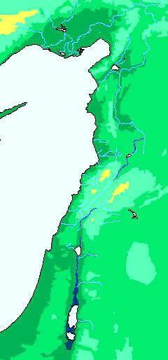
Pablo y Jerusalén
●
Antioch
El evangelio de Pablo no provino de Jerusalén (Cap.1)
El evangelio de Pablo no fue cambiado en Jerusalén (2:1-10)
El evangelio de Pablo no fue cambiado por Jerusalén cuando llegó a Antioquia (2:11-16)
●
Jerusalem

Slide 13
¿Quien os fascino?
¿ Dios entrega
Espiritu
y milagros por obras
O por Fe?
¿ Usted recibe
Espiritu por
Trabajar por obras
O por oir por Fe?
¿Usted sufrio tantas
cosas en vano?
¿Es usted insensato?
¿Habiendo comenzado por Espiritu, ahora esta siendo perfeccionado por la carne?

Slide 14

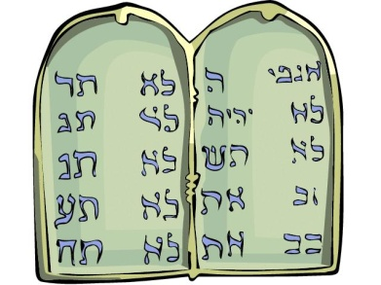

Salvacion a traves
De la Fe
La Evidencia de
Abraham
La evidencia a
Traves de la
Enseñanza
La evidencia a traves
De la Ley
La evidencia del Tutor
La evidencia a traves
De las Escrituras.

Slide 15
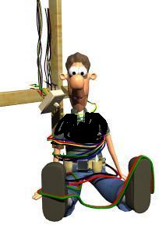

Si usted fuera libre…
No se enrede
en un yugo de servidumbre
No convierta su libertad
En una oportunidad
Para la carne
Camine a traves
Del Espiritu
Lleve una carga de
otro

